Slide 1


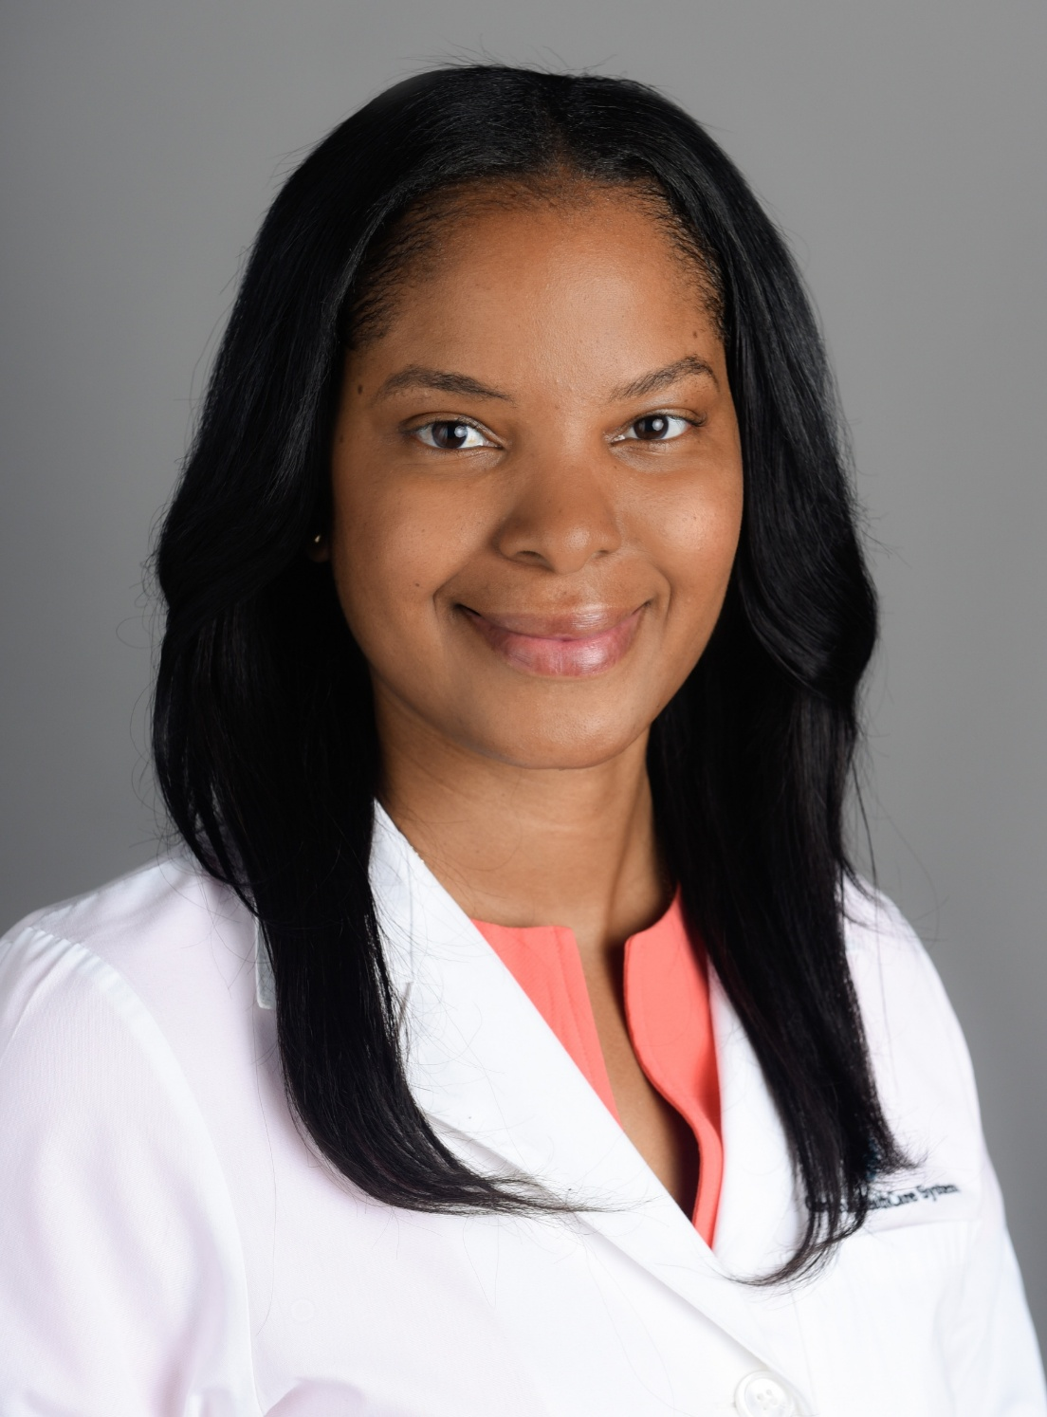
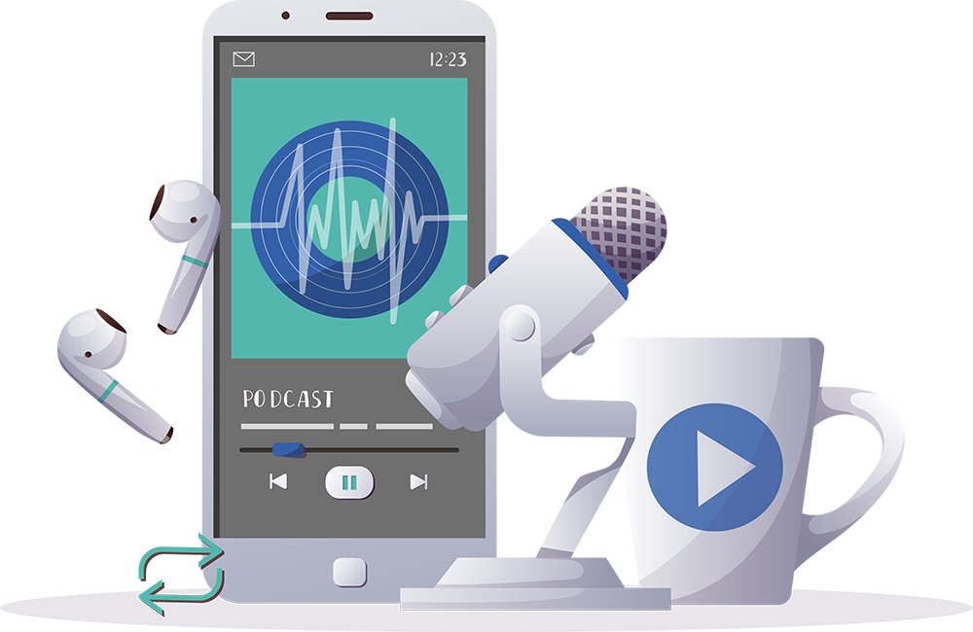

Inspiramos a la Próxima Generación
PÓDCAST
FUTURUM
Conversación con la
Dra. Nicole B. Cyrille-Superville

Slide 2


Preescucha | Resumen | Posescucha | Más Información
Conozca a la
Dra. Nicole B. Cyrille-Superville
Preescucha:
En este pódcast, la Dra. Nicole B. Cyrille-Superville habla sobre la importancia de confiar en tu equipo, su experiencia al mudarse del Caribe a los Estados Unidos y sobre estar agradecida con las personas que la han ayudado a lo largo de su vida.
¿Cuándo trabajó como parte de un equipo? ¿Qué le permitió lograr este trabajo en equipo?
¿Quién le ofrece apoyo y orientación en la vida? ¿Con quién podría hablar si necesitara ayuda?
¿En qué cree que consiste el trabajo de Nicole como cardióloga?
Perfil
Atrium Health Sanger Heart & Vascular Institute y Facultad de Medicina de la Universidad de Wake Forest, EE. UU
Campo de Investigación
Cardiología
”Cuando se te presenten oportunidades, da siempre lo mejor de ti”.

Slide 3


Preescucha | Resumen | Posescucha | Más Información
Resumen de la Conversación con Nicole:
Hasta 04.00
¿Cuál es el objetivo del ensayo clínico REHAB-HFpEF en el que trabaja Nicole?
¿Cuáles son algunos ejemplos de determinantes sociales de la salud?
¿De qué manera considera que estos determinantes sociales de la salud influyen en los pacientes?
¿Qué significa tener un conocimiento adecuado en salud? ¿Cómo podrían profesionales como Nicole ayudar a fortalecer el conocimiento en salud de los pacientes?

Slide 4

Preescucha | Resumen | Posescucha | Más Información
04.00 – 07.27
¿Qué cualidades considera que le permitieron a Nicole afrontar su traslado y estudios en otro país? ¿Cómo cree que afrontaría una experiencia similar, y por qué?
¿Qué experiencia confirmó el deseo de Nicole de trabajar con pacientes en cardiología?
¿Por qué es importante apoyarse en su equipo para “seguir adelante” en situaciones difíciles?

Slide 5

Preescucha | Resumen | Posescucha | Más Información
07.27 – 12.08
¿Por qué es importante reconocer que no siempre tendrá la razón? ¿Cuándo tuvo que considerar opiniones diferentes y cómo esto le ayudó a ampliar su comprensión de una situación?
¿Qué cree que significa ser un “aprendiz constante”? ¿Hasta qué punto está de acuerdo en que es importante ser un “aprendiz constante” y por qué?
¿Quién lo/a anima a seguir adelante en la vida?

Slide 6
Preescucha | Resumen | Posescucha | Más Información
12.08 – fin
¿Qué tan eficaz es usted para aprovechar al máximo las oportunidades que se le presentan? ¿Hay algo que le impida mostrar su “mejor versión” y, de ser así, cómo podría cambiarlo?
¿Cuándo fue la última vez que fracasó en algo? ¿Qué aprendió de la experiencia?
¿Alguna vez tuvo que hacer un sacrificio para alcanzar una meta? Hacer un sacrificio no es fácil: ¿cómo se mantuvo motivado? ¿Cómo podría mantenerse motivado en el futuro?

Slide 7


Preescucha | Resumen | Posescucha | Más Información
Posescucha:
¿Hasta qué punto considera que una carrera en cardiología le resultaría gratificante e interesante, y por qué?
¿Dónde podría buscar oportunidades como de mentoría?
¿Qué consejo de Nicole le resultó más valioso y por qué?
¿Qué otras preguntas le haría a Nicole sobre cardiología o de su trayectoria profesional?*
Envíe sus preguntas a Nicole aquí

Slide 8

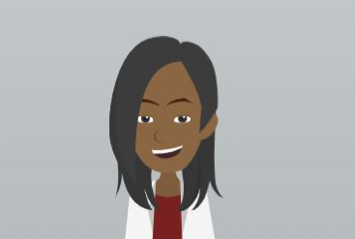
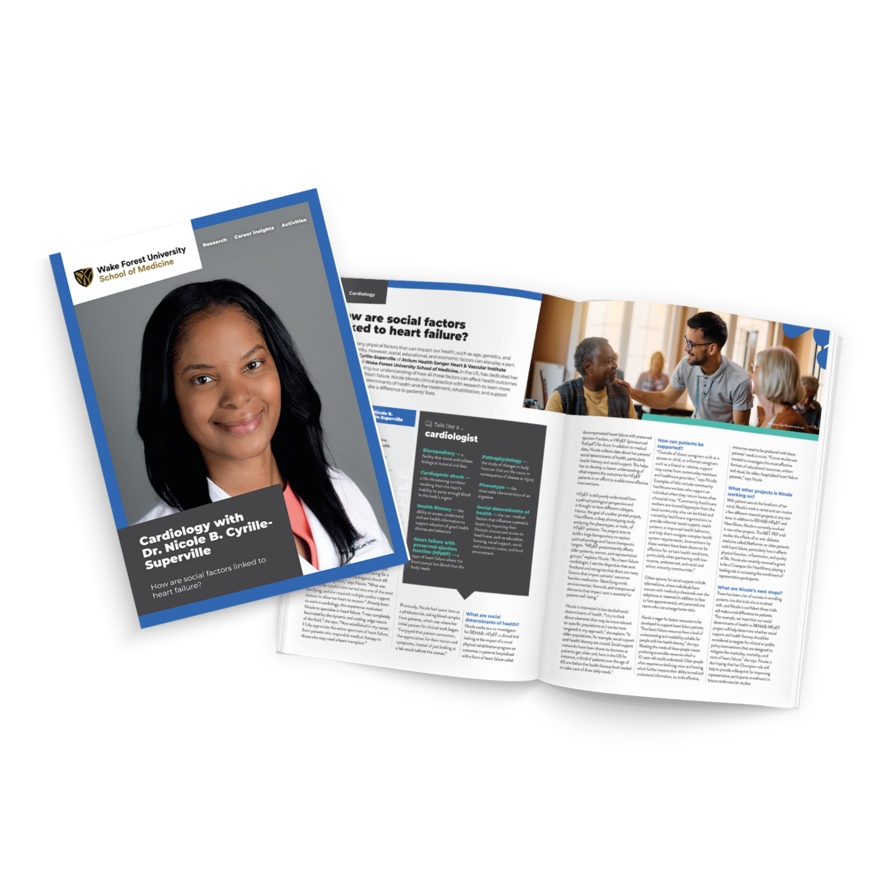
Preescucha | Resumen | Posescucha | Más Información
Más Información sobre el Trabajo de Nicole:
Lea el artículo de Nicole
Descargue la hoja de actividades de Nicole
Vea la animación de Nicole
Descargue la presentación de las carreras de Nicole
Lea los recursos de Nicole en inglés
Inspiramos a la
Próxima Generación

Slide 9




Este material educativo fue producido por la Facultad de Medicina de Universidad de Wake Forest en asociación con Futurum y con el apoyo de subvenciones de The Duke Endowment.
The Duke Endowment es una fundación privada que fortalece comunidades en Carolina del Norte y Carolina del Sur formando niños, promoviendo la salud, educando mentes y enriqueciendo el espíritu.
Comparta su opinión sobre este recurso educativo y profesional.
Para comentar, escanee el código QR o visite el siguiente enlace:
redcap.link/dh5j1nes

